Slide 1

제7장 반복문

Slide 2
이번 장에서 학습할 내용
반복 구조는 일련의 처리를 반복할 수 있게 한다. 반복의 개념을 먼저 이해하고 C에서 제공되는 3가지의 반복 구조에 대하여 학습한다.
반복의 개념 이해
while 반복문
do-while 반복문
for 반복문
break와 continue문

Slide 3
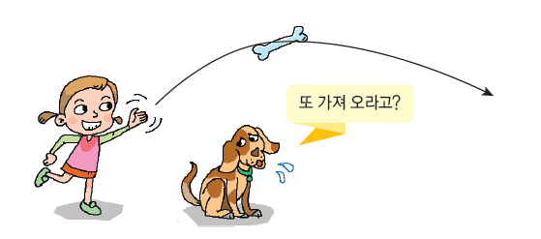
반복
인간은 반복을 싫어하지만 프로그램에서는 반복적인 작업들이 반드시 필요하다.
반복(iteration)은 같은 처리 과정을 여러 번 되풀이하는 것이다

Slide 4
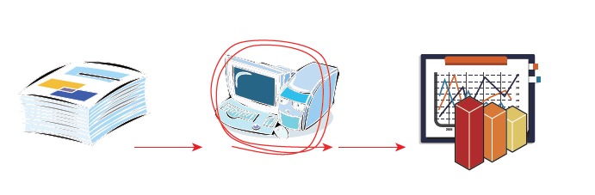
반복문
Q) 반복 구조는 왜 필요한가?
A) 같은 처리 과정을 되풀이하는 것이 필요하기 때문이다. 학생 30명의 평균 성적을 구하려면 같은 과정을 30번 반복하여야 한다.

Slide 5
왜 반복이 중요한가?
printf(“Hello World! \n”)
printf(“Hello World! \n”)
printf(“Hello World! \n”)
printf(“Hello World! \n”)
printf(“Hello World! \n”)
for(int i=0; i<5; i++ )
printf(“Hello World! \n”)

Slide 6
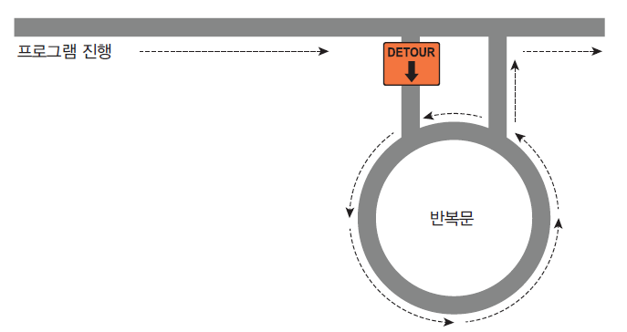
반복 구조
어떤 조건이 만족될 때까지 루프를 도는 구조

Slide 7
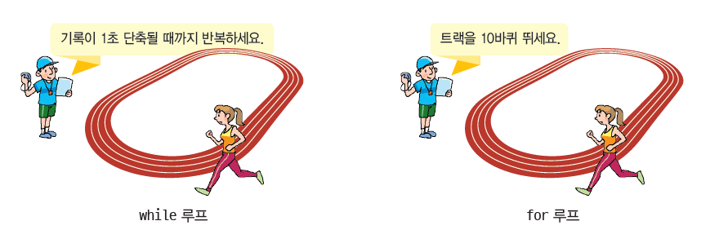
반복문의 종류

Slide 8

중간 점검
1. 프로그램에 반복 구조가 필요한 이유는 무엇인가?
2. 반복문에는 _______, _______문이 있다.

Slide 9
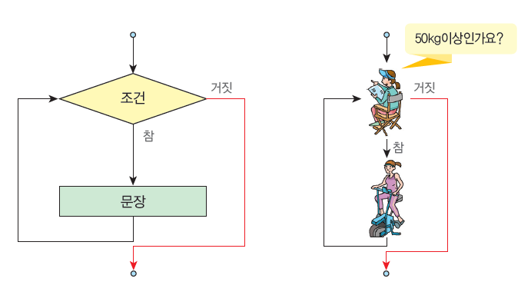
while 문
주어진 조건이 만족되는 동안 문장들을 반복 실행한다.

Slide 10
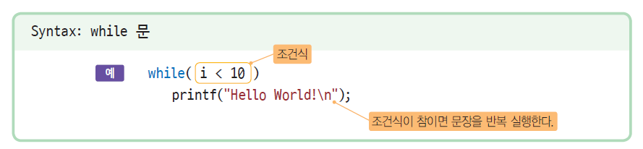
while 문

Slide 11
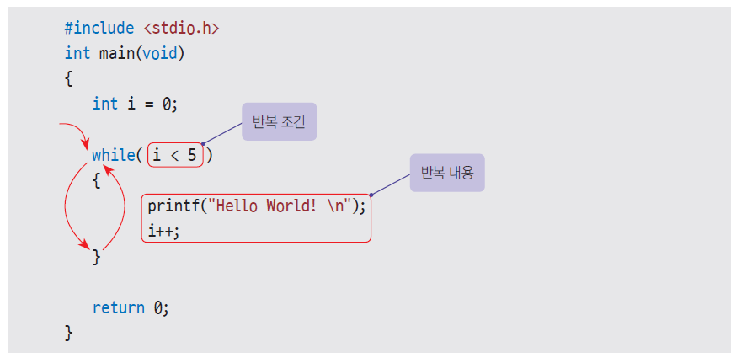
예제

Slide 12
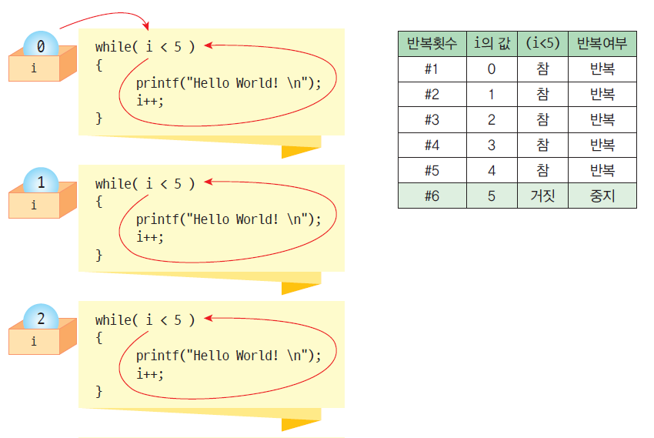
while 문의 실행 과정

Slide 13
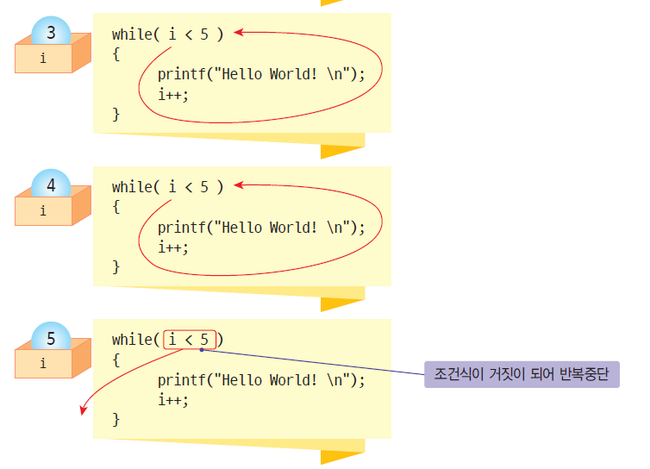
while 문의 실행 과정

Slide 14
예제 #1
// while 문을 이용한 구구단 출력 프로그램
#include <stdio.h>
int main(void)
{
int n;
int i = 1;
printf("출력하고 싶은 단: ");
scanf("%d", &n);
while (i <= 9)
{
printf("%d*%d = %d \n", n, i, n*i);
i++;
}
return 0;
}
출력하고 싶은 단을 입력하시오: 9
9*1 = 9
9*2 = 18
9*3 = 27
....
9*9 = 81

Slide 15
예제 #2
// while 문을 이용한 제곱값 출력 프로그램
#include <stdio.h>
int main(void)
{
int n;
printf("====================\n");
printf(" n n의 제곱 \n");
printf("====================\n");
n = 1;
while (n <= 10)
{
printf("%5d %5d\n", n, n*n);
n++;
}
return 0;
}
====================
n n의 제곱
====================
1 1
2 4
3 9
4 16
5 25
6 36
7 49
8 64
9 81
10 100

Slide 16
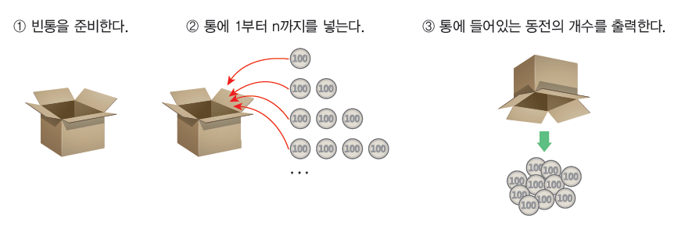
예제 #3
1부터 n까지의 합 계산하는 프로그램

Slide 17
예제 #3
#include <stdio.h>
int main(void)
{
int i, n, sum; // 변수 선언
printf("정수를 입력하시오:"); // 입력 안내 메시지 출력
scanf("%d", &n); // 정수값 입력
i = 1; // 변수 초기화
sum = 0;
while(i <= n)
{
sum += i; // sum = sum + i;와 같다.
i++; // i = i + 1과 같다.
}
printf("1부터 %d까지의 합은 %d입니다\n", n, sum);
return 0;
}
정수를 입력하시오: 3
1부터 3까지의 합은 6입니다

Slide 18
예제 #4
#include <stdio.h>
int main(void)
{
int i, n, sum; // 변수 선언
printf("정수를 입력하시오:"); // 입력 안내 메시지 출력
scanf("%d", &n); // 정수값 입력
i = 1; // 변수 초기화
sum = 0;
while(i <= n)
{
sum += i; // sum = sum + i;와 같다.
i = i + 2;
}
printf("1부터 %d까지의 짝수합은 %d입니다\n", n, sum);
return 0;
}
정수를 입력하시오: 10
1부터 10까지의 짝수합은 30입니다.

Slide 19
예제 #5
// while 문을 이용한 합계 프로그램
#include <stdio.h>
int main(void)
{
int i, n, sum;
i = 0; // 변수 초기화
sum = 0; // 변수 초기화
while (i < 5)
{
printf("값을 입력하시오: ");
scanf("%d", &n);
sum = sum + n; // sum += n;과 같다.
i++;
}
printf("합계는 %d입니다.\n", sum);
return 0;
}
값을 입력하시오: 10
값을 입력하시오: 20
값을 입력하시오: 30
값을 입력하시오: 40
값을 입력하시오: 50
합계는 150입니다.

Slide 20
if 문과 while 문의 비교
if( 조건 )
{
...
...
}
while( 조건 )
{
...
...
}
조건이 만족되면 한번만 실행된다.
조건이 만족되면 여러 번 반복 실행된다.

Slide 21
while 문에서 주의할 점
int i = 1;
while(i < 10)
{
printf("반복중입니다\n"):
i--;
}
변수가 증가 아니라 감소
int i = 0;
while(i < 3)
printf("반복중입니다\n"):
i++; .
반복 루프에 포함되어 있지 않다.
int i = 0;
while(i < 3) ;
{
printf("반복중입니다\n"):
i++; .
}
조건뒤에 ;이 있음

Slide 22
참과 거짓
#include <stdio.h>
int main(void)
{
int i = 3;
while (i)
{
printf("%d은 참입니다.", i);
i--;
}
printf("%d은 거짓입니다.", i);
}
3은 참입니다.
2은 참입니다.
1은 참입니다.
0은 거짓입니다.

Slide 23
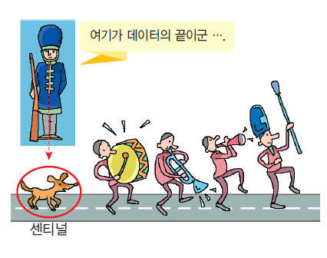
센티널(보초값의 이용)
센티널: 입력되는 데이터의 끝을 알리는 특수한 값

Slide 24
성적들의 평균을 구하는 문제
성적의 평균을 구한다.
1. 필요한 변수들을 초기화한다.
2. 성적을 입력받아서 합계를 구하고 성적의 개수를 센다.
3. 평균을 계산하고 화면에 출력한다.
1. 필요한 변수들을 초기화한다.
(1) sum을 0으로 초기화한다.
(2) n을 0으로 초기화한다.
(3) grade를 0으로 초기화한다.

Slide 25
성적들의 평균을 구하는 문제
2. 성적을 입력받아서 합계를 구하고 성적의 개수를 센다.
while 성적이 0보다 작지 않으면
(1) 사용자로부터 성적을 읽어서 grade에 저장한다.
(2) sum에 이 점수를 누적한다.
(3) n을 하나 증가한다.
3. 평균을 계산하고 화면에 출력한다.
(1) sum을 n으로 나누어서 average에 저장한다.
(2) average를 화면에 출력한다.

Slide 26
센티넬 예제 1/2
// while 문을 이용한 성적의 평균 구하기 프로그램
#include <stdio.h>
int main(void)
{
int grade, n;
float sum, average;
// 필요한 변수들을 초기화한다.
n = 0;
sum = 0;
grade = 0;
printf(＂종료 시 음수 입력\n");

Slide 27
센티넬 예제 2/2
// 성적을 입력받아서 합계를 구하고 학생 수를 센다.
while (grade >= 0)
{
printf("성적을 입력하시오: ");
scanf("%d", &grade);
sum += grade;
n++;
}
sum = sum - grade; // 마지막 데이터를 제거한다.
n--; // 마지막 데이터를 제거한다.
// 평균을 계산하고 화면에 출력한다.
average = sum / n;
printf("성적의 평균은 %f입니다.\n", average);
return 0;
}
성적 입력을 종료하려면 음수를 입력하시오
성적을 입력하시오: 10
성적을 입력하시오: 20
성적을 입력하시오: 30
성적을 입력하시오: 40
성적을 입력하시오: 50
성적을 입력하시오: -1
성적의 평균은 30.000000입니다.

Slide 28
예제: 최대값
#include <stdio.h>
#include <limits.h>
int main(void)
{
int number, min_value = INT_MAX;
printf("정수를 입력하시오\n종료는 Ctrl+z\n");
while(scanf("%d", &number) != EOF)
{
if( number < min_value )
min_value = number;
}
printf("최소값은 %d“, min_value);
return 0;
}
정수를 입력하시오
종료는 Ctrl+z
10
20
30
5
^Z
최소값은 5

Slide 29
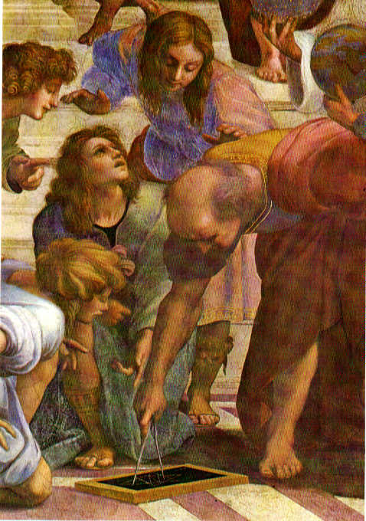
lab: 최대 공약수 찾기
두개의 정수를 입력하시오(큰수, 작은수): 12 8
최대 공약수는 4입니다.

Slide 30
lab: 최대 공약수 찾기
유클리드 알고리즘
① 두 수 가운데 큰 수를 x, 작은 수를 y라 한다.
② y가 0이면 공약수는 x와 같다.
③ r ← x % y
④ x ← y
⑤ y ← r
⑥ 단계 ②로 되돌아간다.

Slide 31
#include <stdio.h>
int main(void)
{
int x, y, r;
printf("두개의 정수를 입력하시오(큰수, 작은수): ");
scanf("%d%d", &x, &y);
while (y != 0)
{
r = x % y;
x = y;
y = r;
}
printf("최대 공약수는 %d입니다.\n", x);
return 0;
}
두개의 정수를 입력하시오(큰 수, 작은 수): 12 8
최대 공약수는 4입니다.

Slide 32
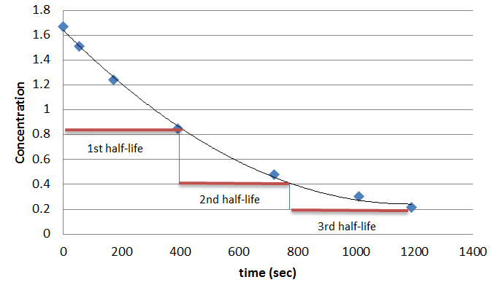
lab: 반감기
반감기: 방사능 물질의 양이 ½로 되는 시간

Slide 33
실행 결과
로그 함수는 사용하지 않는다!
반복문을 사용한다.
반감기를 입력하시오(년): 10
10년 후에 남은 양=50.000000
20년 후에 남은 양=25.000000
30년 후에 남은 양=12.500000
40년 후에 남은 양=6.250000
1/10 이하로 되기 까지 걸린 시간=40년

Slide 34
알고리즘
사용자로부터 반감기를 입력받는다.
while(물질의 양 > 초기 물질의 양*0.1)
반감기만큼 시간을 더한다.
물질의 양은 1/2로 줄어든다.
현재 물질의 양을 출력한다.
10% 이하로 되기까지 걸린 시간을 출력한다.

Slide 35
소스
#include <stdio.h>
int main(void)
{
int halflife;
double initial;
double current;
int years=0;
printf("반감기를 입력하시오(년): ");
scanf("%d", &halflife);
initial = 100.0;
current = initial;
while( current > initial/10.0 )
years += halflife;
current = current / 2.0;
printf("%d년 후에 남은 양=%f", years, current);
printf("1/10 이하로 되기까지 걸린 시간=%d년", years);
return 0;
}

Slide 36
도전문제
위와 비슷한 문제를 하나 더 작성해보자. 세균이 1시간마다 4배씩 증가한다고 가정하자. 이 세균 10마리를 배양하면 7시간 후의 세균의 수는 얼마나 될까? 역시 지수 함수나 로그 함수를 이용하지 말고 반복 구조만을 사용하여서 해결하여 보자.
종이를 한번 접으면 면적이 1/2로 줄어든다. 종이를 몇 번 접어야 원래 면적의 1/100로 줄어드는가? 역시 로그 함수나 지수 함수를 사용하지 말고 반복 구조를 이용하여서 해결하여 보자.

Slide 37
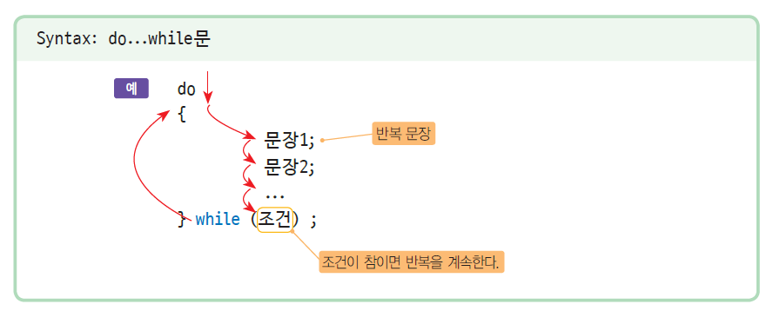
do...while문

Slide 38
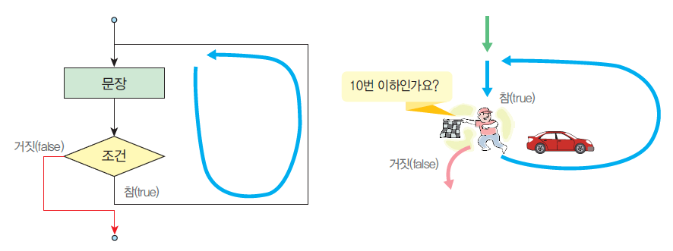
do-while 문
적어도 한번은 반복문장을 실행한다.

Slide 39
예제 #1
정수를 입력하시오: 10
정수를 입력하시오: 20
정수를 입력하시오: 30
정수를 입력하시오: 0
숫자들의 합 = 60

Slide 40
예제 #1
// 사용자가 0을 입력할 때까지 숫자를 더한다.
#include <stdio.h>
int main(void)
{
int number, sum = 0;
do
{
printf(“정수를 입력하시오: “);
scanf(“%d”, &number);
sum += number;
} while (number != 0);
printf(“숫자들의 합 = %d \n”, sum);
return 0;
}

Slide 41
예제 #2
1---새로만들기
2---파일열기
3---파일닫기
하나를 선택하시요: 1
선택된 메뉴=1

Slide 42
// do..while 문을 이용한 메뉴
#include <stdio.h>
int main(void)
{
int i = 0;
do
{
printf("1---새로만들기\n");
printf("2---파일열기\n");
printf("3---파일닫기\n");
printf("하나를 선택하시요.\n");
scanf("%d", &i);
} while(i < 1 || i > 3);
printf("선택된 메뉴=%d\n",i);
return 0;
}

Slide 43
lab: 숫자 추측 게임
프로그램이 가지고 있는 정수를 사용자가 알아맞히는 게임
정답을 추측하여 보시오: 10
제시한 정수가 낮습니다.
정답을 추측하여 보시오: 30
제시한 정수가 낮습니다.
정답을 추측하여 보시오: 60
제시한 정수가 높습니다.
정답을 추측하여 보시오: 59
축하합니다. 시도횟수=4

Slide 44
알고리즘
do
사용자로부터 숫자를 guess로 입력받는다.
시도횟수를 증가한다.
if( guess < answer )
숫자가 낮다고 출력한다.
if( guess > answer )
숫자가 높다고 출력한다.
while(guess != answer);
“축하합니다”와 시도횟수를 출력한다.

Slide 45
소스
#include <stdio.h>
int main(void)
{
int answer =59; // 정답
int guess;
int tries = 0;
do {
printf("정답을 추측하여 보시오: ");
scanf("%d", &guess);
tries++;
if (guess >answer) // 사용자가 입력한 정수가 정답보다 높으면
printf("제시한 정수가 높습니다.");
if (guess <answer) // 사용자가 입력한 정수가 정답보다 낮으면
printf("제시한 정수가 낮습니다.");
} while (guess !=answer);
printf("축하합니다. 시도횟수=%d", tries);
return 0;

Slide 46
도전문제
위의 프로그램이 게임이 되려면 난수를 발생시키는 것이 좋다. 난수는 (rand()%100)으로 발생이 가능하다. stdlib.h 헤더 파일도 포함시켜야 한다.

Slide 47
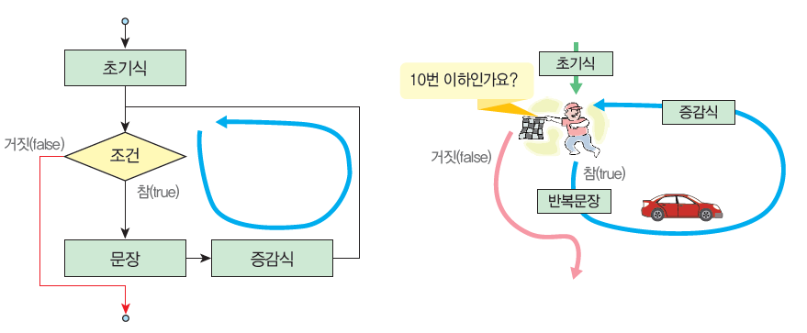
for 루프
정해진 횟수만큼 반복하는 구조

Slide 48
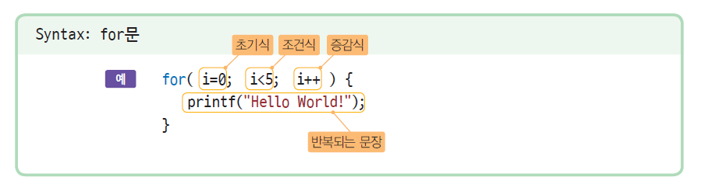
for 문의 구조

Slide 49
예제
// “Hello World!“ 5번 출력하기
#include <stdio.h>
int main(void)
{
int i;
for (i = 0; i < 5; i++) // i는 0부터 4까지 증가
printf("Hello World!\n");
return 0;
}
Hello World!
Hello World!
Hello World!
Hello World!
Hello World!

Slide 50
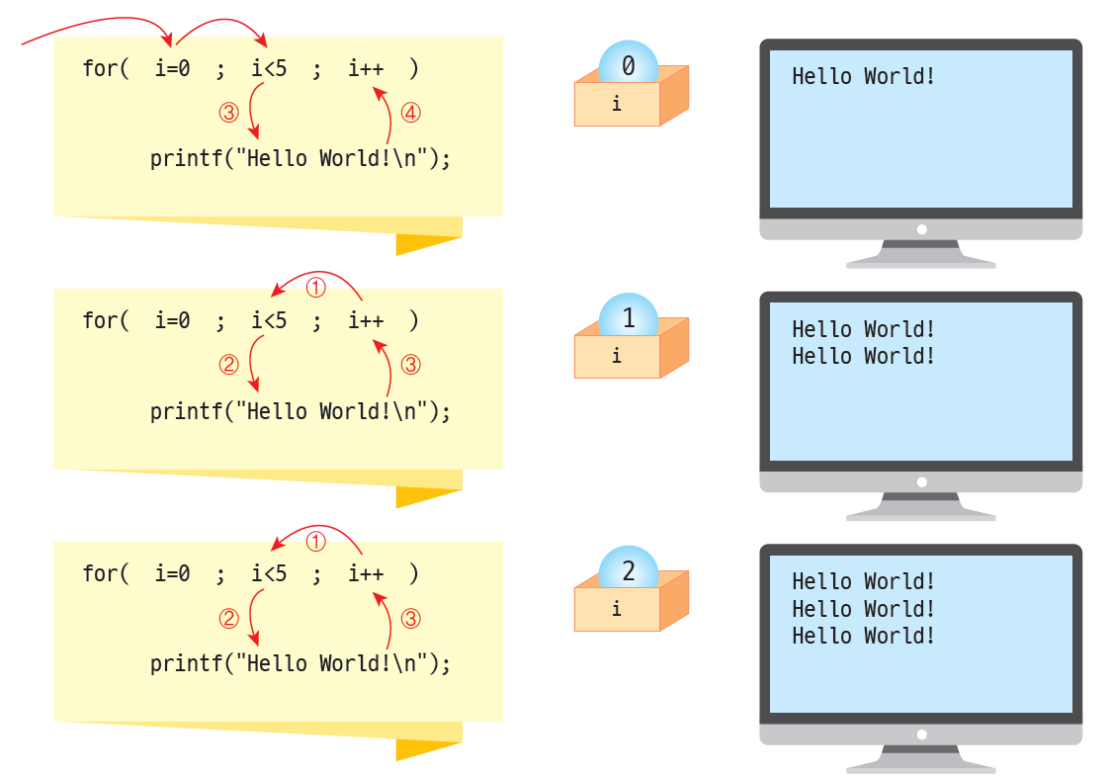
for문의 실행과정

Slide 51
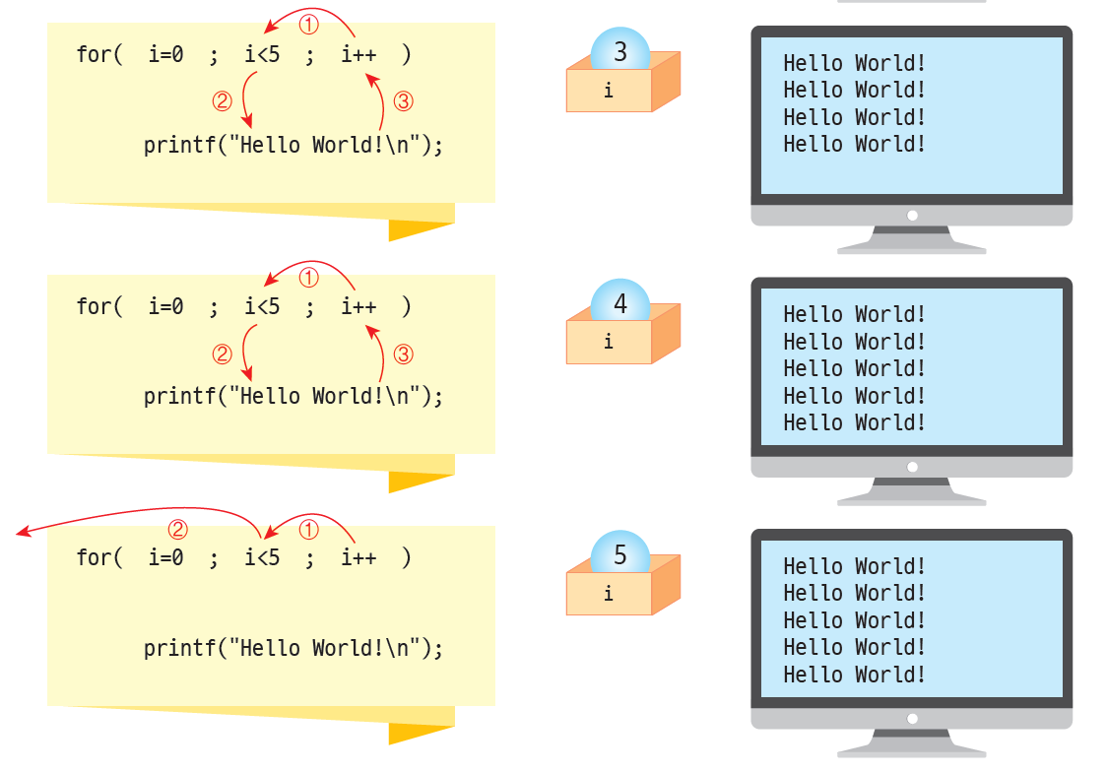
for문의 실행과정

Slide 52
예제 #2
// 반복을 이용한 정수합 프로그램
#include <stdio.h>
int main(void)
{
int i, sum;
sum = 0;
for(i = 1;i <= 10; i++)
sum += i; // sum = sum + i;와 같음
printf("1부터 10까지의 정수의 합= %d\n",sum);
return 0;
}
1부터 10까지의 정수의 합 = 55

Slide 53
예제 #3
정수를 입력하시요:5
====================
i i의 세제곱
====================
1 1
2 8
3 27
4 64
5 125
// 반복을 이용한 세제곱값구하기
#include <stdio.h>
int main(void)
{
int i, n;
printf("정수를 입력하시요:");
scanf("%d", &n);
printf("====================\n");
printf(" i i의 세제곱\n");
printf("====================\n");
for(i = 1;i <= n; i++)
printf("%5d %5d\n", i, i*i*i);
return 0;
}

Slide 54
예제 #4
// 반복을 이용한 네모 그리기
#include <stdio.h>
int main(void)
{
int i;
printf("**********");
for(i = 0;i < 5; i++)
printf("* *");
printf("**********");
return 0;
}
**********
* *
* *
* *
* *
* *
**********

Slide 55
예제 #5
// 반복을 이용한 팩토리얼 구하기
#include <stdio.h>
int main(void)
{
long fact=1;
int i, n;
printf("정수를 입력하시요:");
scanf("%d", &n);
for(i = 1;i <= n; i++)
fact = fact * i;
printf("%d!은 %d입니다.\n",n,fact);
return 0;
}
정수를 입력하시요: 10
10!은 3628800입니다.

Slide 56
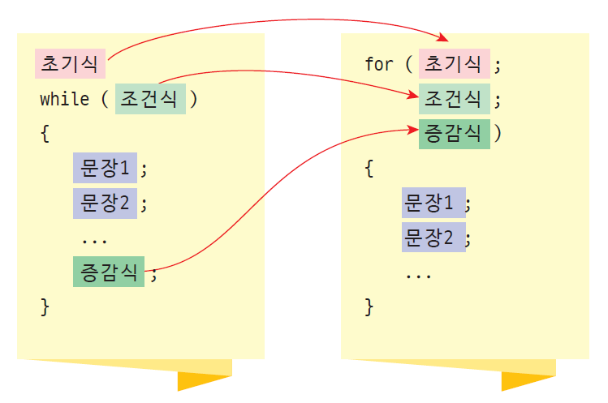
while 루프와 for 루프와의 관계

Slide 57
팩토리얼 계산 예제(while 버전)
// 반복을 이용한 팩토리얼 구하기
#include <stdio.h>
int main(void)
{
long fact = 1;
int i = 1, n;
printf("정수를 입력하시요: ");
scanf("%d", &n);
while (i <= n)
{
fact = fact * i;
i++;
}
printf("%d!은 %d입니다.", n, fact);
return 0;
}
정수를 입력하시요: 10
10!은 3628800입니다.

Slide 58
C11부터는 for 루프 안에서 변수 선언 가능
for(int i =0; i< 10; i++) {
…
}

Slide 59
다양한 증감수식의 형태
for (int i = 10; i > 0; i-- )
printf("Hello World!\n");
뺄셈 사용
for (int i = 0; i < 10; i += 2 )
printf("Hello World!\n");
2씩 증가
for (int i = 1; i < 10; i *= 2 )
printf("Hello World!\n");
2를 곱한다.
for (int i = 0; i < 100; i = (i * i) + 2 )
printf("Hello World!\n");
어떤 수식이라도 가능

Slide 60
다양한 증감수식의 형태
for ( ; ; )
printf("Hello World!\n");
무한 반복 루프
for ( ; i<100; i++ )
printf("Hello World!\n");
한부분이 없을 수도 있다.
for (i = 0, k = 0; i < 100; i++ )
printf("Hello World!\n");
2개 이상의 변수 초기화
for (printf("반복시작”), i = 0; i < 100; i++ )
printf("Hello World!\n");
어떤 수식도 가능

Slide 61
중간 점검
1. 다음 코드의 출력을 쓰시오.
for(i = 1; i < 5; i++)
printf("%d ", 2 * i);
2. 다음 코드의 출력을 쓰시오.
for(i = 10; i > 0; i = i - 2)
printf("Student%d\n", i);

Slide 62
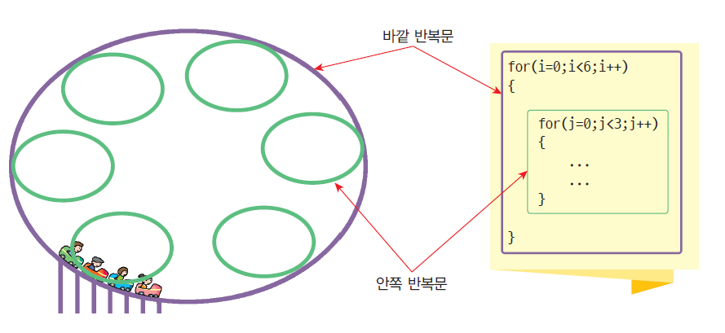
중첩 반복문
중첩 반복문(nested loop): 반복문 안에 다른 반복문이 위치

Slide 63
예제 #1
// 중첩 for 문을 이용하여 *기호를 사각형 모양으로 출력하는 프로그램
#include <stdio.h>
int main(void)
{
int x, y;
for(y = 0;y < 5; y++)
{
for(x = 0;x < 10; x++)
printf("*");
printf("\n");
}
return 0;
}
**********
**********
**********
**********
**********

Slide 64
예제 #2
#include <stdio.h>
int main(void)
{
int x, y;
for(y = 1; y <= 5; y++)
{
for(x = 0; x < y; x++)
printf("*");
printf(“\n"); // 내부 반복문이 종료될 때마다 실행
}
return 0;
}
*
**
***
****
*****

Slide 65
중간 점검
1. 다음 코드의 출력을 쓰시오.
for(i = 0; i < 3; i++)
for(j = 0; j < 3; j++)
printf(“%d 곱하기 %d은 %d\n”, i, j, i*j);

Slide 66
실습: 직각 삼각형 찾기
각 변의 길이가 100보다 작은 삼각형 중에서 피타고라스의 정리가 성립하는 직각 삼각형은 몇 개나 있을까?
3 4 5
4 3 5
5 12 13
...

Slide 67
알고리즘
for(a=1;a<=100;a++)
for(b=1;b<=100;b++)
for(c=1;c<=100;c++)
if( a*a + b*b == c*c )
a와 b와 c를 화면에 출력한다.

Slide 68
소스
#include <stdio.h>
int main(void)
{
for(int a=1; a<=100; a++)
for(int b=1; b<=100; b++)
for(int c=1; c<=100; c++)
if( (a*a+b*b)==c*c )
printf("%d %d %d", a, b, c);
return 0;
}

Slide 69
도전문제
위의 문제의 실행 결과를 자세히 보면 (3, 4, 5), (4, 3, 5), (5, 3, 4)와 같이 동일한 삼각형이 되풀이하여 출력되는 것을 알 수 있다. (3, 4, 5)와 같은 삼각형이 한번만 출력되게 하려면 소스의 어떤 부분을 수정하여야 할까?
#include <stdio.h>
int main(void)
{
for(int a=1; a<=100; a++)
for(int b=a; b<=100; b++)
for(int c=b; c<=100; c++)
if( (a*a+b*b)==c*c )
printf("%d %d %d", a, b, c);
return 0;
}

Slide 70
도전문제
위와 비슷한 문제를 하나 더 작성해보자. 라스베가스와 같은 도박장에 가면 주사위 게임이 있다. 주사위 2개를 던졌을 때, 합이 6이 되는 경우를 전부 출력하여 보자. 예를 들어서 (1, 5), (2, 4),...와 같이 출력되면 된다. 또 주사위 3개를 사용하여서 합이 10이 되는 경우를 전부 출력하여 보자.

Slide 71
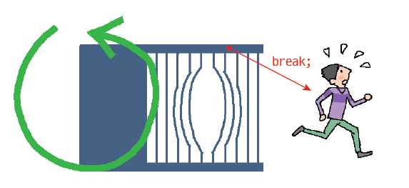
break 문
break 문은 반복 루프를 빠져 나오는데 사용된다.

Slide 72
예제
#include <stdio.h>
#define SEED_MONEY 1000000
int main(void)
{
int year=0, money=SEED_MONEY;
while(1)
{
year++;
money += money*0.30;
if( money > 10*SEED_MONEY )
break;
}
printf("%d", year);
return 0;
}
원금의 10배가 되면

Slide 73
// break를 이용하여 무한루프를 탈출한다.
#include <stdio.h>
#include <math.h>
int main(void)
{
double v;
while(1)
{
printf("실수값을 입력하시오: ");
scanf("%lf", &v);
if( v < 0.0 )
break;
printf("%f의 제곱근은 %f입니다.\n", v, sqrt(v));
}
return 0;
}
실수값을 입력하시오: 9.0
9.000000의 제곱근은 3.000000입니다.
실수값을 입력하시오: 12.0
12.000000의 제곱근은 3.464102입니다.
실수값을 입력하시오: 25.0
25.000000의 제곱근은 5.000000입니다.
실수값을 입력하시오: -1

Slide 74
goto문의 사용
#include <stdio.h>
int main(void)
{
int x, y;
for(y = 1; y < 10000; y++)
{
for(x = 1; x < 50; x++)
{
if( _kbhit() ) goto OUT;
printf("*");
}
printf("\n");
}
OUT:
return 0;
}
OUT 으로 goto
*************************************************
*************************************************
***********

Slide 75
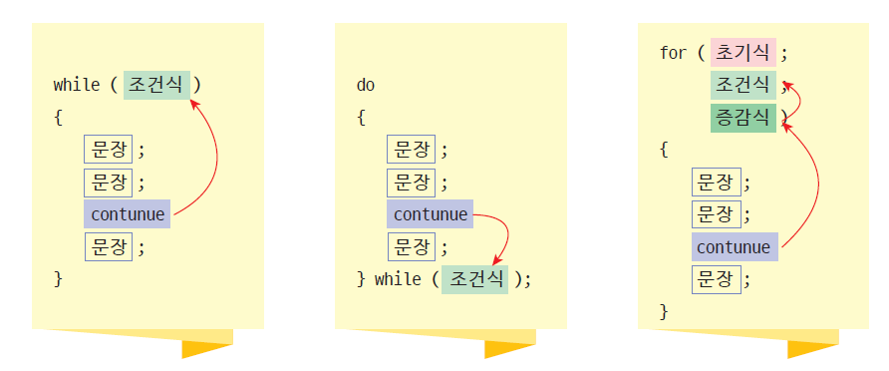
continue 문
현재의 반복을 중단하고 다음 반복을 시작하게 한다.

Slide 76
예제 #2
소문자를 입력하시오: a
변환된 대문자는 A입니다.
소문자를 입력하시오: b
변환된 대문자는 B입니다.
소문자를 입력하시오: c
변환된 대문자는 C입니다.
소문자를 입력하시오: Q
// 소문자를 대문자로 변경한다.
#include <stdio.h>
int main(void)
{
char letter;
while(1)
{
printf("소문자를 입력하시오: ");
scanf(" %c", &letter);
if( letter == 'Q' )
break ;
if( letter < 'a' || letter > 'z' )
continue ;
letter -= 32;
printf("변환된 대문자는 %c입니다.\n", letter);
}
return 0;
}

Slide 77
중간 점검
1. _______ 문이 반복문에서 실행되면 현재의 반복을 중단하고 다음번 반복 처리가 시작된다.
2. _______ 문이 반복문에서 실행되면 반복문을 빠져 나온다.
3. 다음 코드의 출력을 쓰시오.
int i;
for(i = 1; i < 10; i++) {
if( i % 3 == 0 ) break;
printf("%d\n", i);
}
4. 3번 문제에서 break를 continue로 변경하면 어떻게 되는가?

Slide 78

lab: 복리 이자 계산
=================
연도 원리금
=================
1 1050000.0
2 1102500.0
3 1157625.0
4 1215506.3
5 1276281.6
6 1340095.6
7 1407100.4
8 1477455.4
9 1551328.2
10 1628894.6

Slide 79

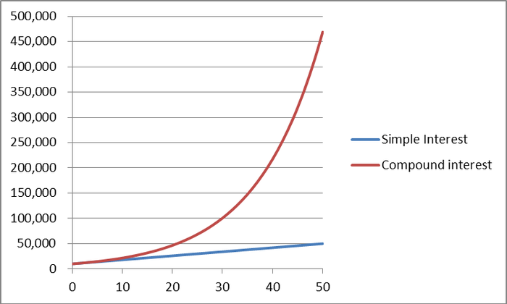
복리에서 원리금 합계

Slide 80
복리에서 원리금 합계
// 복리이자계산
#include <stdio.h>
#define RATE 0.07 // 이율
#define INVESTMENT 10000000 // 초기 투자금
#define YEARS 10 // 투자 기간
int main(void)
{
int i;
double total = INVESTMENT; // 원리금 합계
printf("==============\n");
printf("연도 원리금\n");
printf("==============\n");
for(i = 1; i <= YEARS; i++)
{
total = total * ( 1 + RATE ); // 새로운 원리금 계산
printf("%2d %10.1f\n", i, total);
}
return 0;
}

Slide 81
lab: 자동으로 수학문제 생성하기
3 + 7 = 10
맞았습니다.
9 + 3 = 12
맞았습니다.
8 + 3 = _

Slide 82
난수 발생
#include <stdio.h>
#include <stdlib.h>
int main(void)
{
srand(time(NULL));
for(int i=0;i<10;i++)
printf(“%d \n”, rand());
}

Slide 83
#include <stdio.h>
#include <stdlib.h>
int main(void)
{
int x, y, answer, i;
srand(time(NULL));
for (i = 0; i < 10; i++) {
x = rand() % 10;
y = rand() % 10;
printf("%d + %d = ", x, y);
scanf("%d", &answer);
if (x + y == answer)
printf("맞았습니다.\n");
else
printf("틀렸습니다.\n");
}
return 0;
}

Slide 84

lab: 도박사의 확률
어떤 사람이 50달러를 가지고 라스베가스에서 슬롯 머신 게임을 한다고 하자. 한 번의 게임에 1달러를 건다고 가정하자. 돈을 딸 확률은 0.5이라고 가정하자(현실과는 많이 다르다). 라스베가스에 가면, 가진 돈을 다 잃거나 목표 금액인 250달러에 도달할 때까지 게임을 계속한다 (while 루프가 생각나지 않은가?). 어떤 사람이 라스베가스에 100번을 갔다면 몇 번이나 250달러를 따서 돌아올수 있을까?

Slide 85
lab:도박사의 확률
초기 금액 $50
목표 금액 $250
100번 중에서 20번 성공

Slide 86
#include <stdio.h>
#include <stdlib.h>
int main(void)
{
int initial_money = 50;
int goal = 250;
int i;
int wins = 0;
for (i = 0;i < 100; i++) {
int cash = initial_money;
while (cash > 0 && cash < goal) {
if (((double)rand() / RAND_MAX) < 0.5) cash++;
else cash--;
}
if (cash == goal) wins++;
}
printf("초기 금액 $%d \n", initial_money);
printf("목표 금액 $%d \n", goal);
printf("100번 중에서 %d번 성공\n", wins);
return 0;
}

Slide 87
lab: 화면에 사각형 그리기

Slide 88
화면에 사각형 그리기
#include <windows.h>
#include <stdio.h>
int main(void)
{
HDC hdc = GetWindowDC(GetForegroundWindow()); // 그리기 속성
// 여기에 그림을 그리는 반복문을 추가한다.
Rectangle(hdc, x, y, x + w, y + h); // 화면에 사각형을 그린다.
...
return 0;
}

Slide 89
화면에 사각형 그리기
#include <windows.h>
#include <stdio.h>
int main(void)
{
HDC hdc = GetWindowDC(GetForegroundWindow()); // 그리기 속성
int i;
for (i = 0; i < 100; i++) {
int x = rand() % 500;
int y = rand() % 300;
int w = rand() % 100;
int h = rand() % 100;
Rectangle(hdc, x, y, x + w, y + h);// 화면에 사각형을 그린다.
Sleep(100);
}
return 0;
}

Slide 90

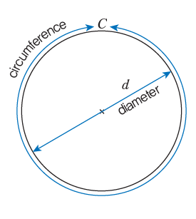
lab: 파이 구하기
파이를 계산하는 가장 고전적인 방법은 Gregory-Leibniz 무한 수열을 이용하는 것

Slide 91
실행 결과
반복횟수:100000
Pi = 3.141583
계속하려면 아무 키나 누르십시오 . . .

Slide 92
알고리즘
사용자로부터 반복횟수 loop_count를 입력받는다.
분자 = 4.0;
분모 = 1.0;
sum = 0.0;
while(loop_count > 0)
sum = sum + 분자 / 분모;
분자 = -1.0* 분자;
분모 = 분모 + 2.0;
--loop_count;
sum을 출력한다.

Slide 93
코드
#include <stdio.h>
int main(void)
{
double divisor, divident, sum;
int loop_count;
divisor = 1.0;
divident = 4.0;
sum = 0.0;
printf("반복횟수:");
scanf("%d", &loop_count);
while(loop_count > 0) {
sum = sum + divident / divisor;
divident = -1.0 * divident;
divisor = divisor + 2;
loop_count--;
}
printf("Pi = %f", sum);
return 0;
}

Slide 94
Q & A

